Slide 1
ОХРАНА ПРИРОДЫ – ДОЛГ КАЖДОГО

Slide 2
Берегите эти земли, эти воды Даже малую былиночку любя. Берегите всех зверей внутри природы, Убивайте лишь зверей внутри себя! (Е. Евтушенко)

Slide 3
ЦЕЛЬ:
- воспитывать понимание взаимосвязей между
человеком, обществом, природой
ЗАДАЧИ:
- формировать нравственную экологическую позицию учащихся;
эстетическое отношение детей к окружающей среде;
создавать условия для социального становления и развития личности через осуществление действенной заботы о себе через заботу об окружающей среде;
- воспитывать экологическую культуру.

Slide 4
Загрязнение планеты мусором стало одной из глобальных экологических проблем. Разбрасываемый по всей планете мусор не успевает перерабатываться естественным путем. Сжигание отходов приводит к загрязнению воздуха и разрушению озонового слоя. Земля в беде! Спасти Землю, а значит и самих себя это наш долг. В этом нам поможет любовь к планете, ответственность за все, что происходит вокруг нас. Если мы не изменим своего отношения к природе и её богатствам, то в скором будущем нас ждёт глобальная катастрофа.

Slide 5
Ее изобрели китайцы. У нас ее получают из дерева. Она легко горит. Из нее получается очень много мусора. На ней обычно рисуют или пишут.

Slide 6
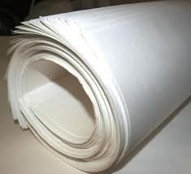

Slide 7
Очень много игрушек сделано из нее. Она бывает разноцветной, и ее очень трудно сломать. Предметы, изготовленные из нее, мало весят. Если ее поджечь, то появляется много черного дыма, который плохо пахнет. Ее нельзя выбрасывать, так как она сама по себе в природе не разлагается.

Slide 8
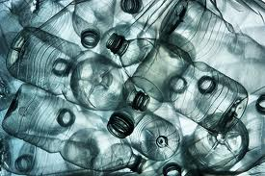

Slide 9
Из этого можно сделать что-то новое. Это бывает ломается. Это можно увидеть везде - в городе, в деревне, даже вдоль дорог. Это может быть цветным, и за него можно получить деньги.

Slide 10
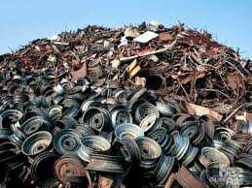
8

Slide 11
Его делают из песка. Чаще всего оно прозрачное. Когда падает, оно разбивается. Если его нагреть, оно становится тягучим, как тесто. Оно может стать источником пожара. Представляет большую опасность для человека на дне водоёмов.

Slide 12
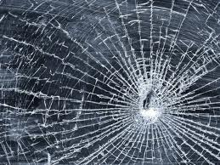
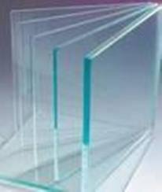

Slide 13
Это то, без чего уже не можем прожить. Этим мы пользуемся каждый день. Когда это попадает в воду, то образуется много пены. Это убивает рыбу в воде, растения на земле. С помощью этого все становится чище.

Slide 14
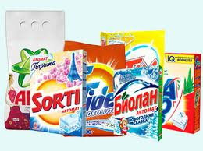

Slide 15
Это легче воды. Это может плавать на воде, не тонет. В водоёмах этого много, когда в ней моют машины. Это мешает дышать рыбам. Это надо удалять с поверхности воды.

Slide 16
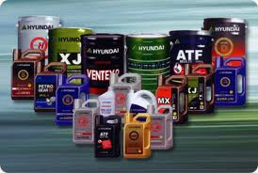

Slide 17
Макет сайта должен содержать:
Название сайта
Эмблему сайта
Основные темы по охране природы
Рекламу по данной тематике

Slide 18
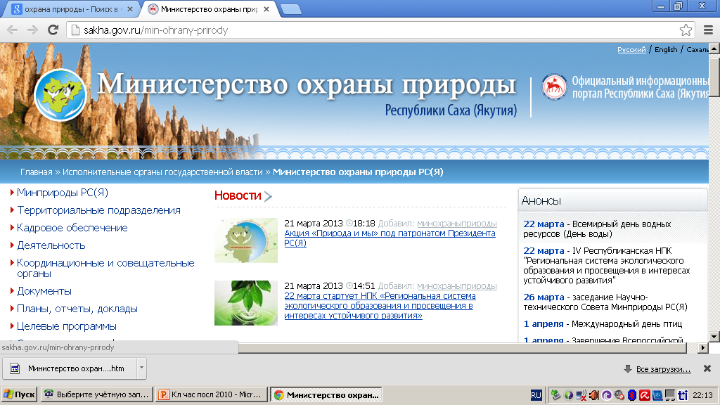

Slide 19
“Встал поутру, умылся, привел себя в порядок – сразу же приведи в порядок свою планету”
А. Экзюпери

Slide 20
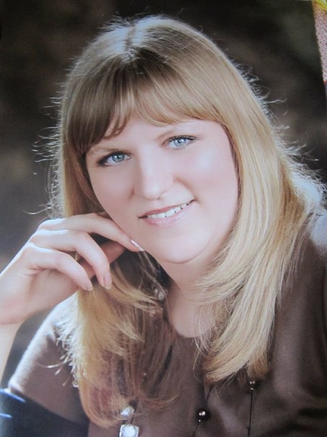
Спасибо за внимание!!!
Глущенко Т. С.

